Slide 1
5.1 DEKOLONISATIE EN KOUDE OORLOG
HOOFDSTUK 5
DE WERELD NA 1945

Slide 2
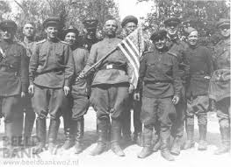
VERANDERDE MACHTSVERHOUDINGEN
Voor 1940 heersen Europese landen over grote delen van Afrika en Azië
Engeland en Frankrijk zijn de grootste koloniale machten
In 1945 zijn Engeland en Frankrijk verzwakt door de tweede Wereldoorlog
De Sovjet Unie en de Verenigde Staten zijn de nieuwe wereldmachten
De VS en de SU waren tegen kolonialisme:
VS waren zelf een kolonie geweest en waren voor vrije wereldhandel (dus bv in een vrij Afrika)
De SU was communistisch en dus voor gelijkheid; dat paste niet bij het kolonialisme (vrije voormalige kolonies konden gemakkelijker onder communistische invloedssfeer worden gebracht)
Sovjetsoldaten met de Amerikaanse vlag aan de Elbe

Slide 3
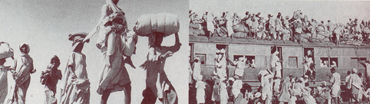
DEKOLONISATIE IN AZIË 1945 - 1955
1946: Brits-Indië wordt zelfstandig en verdeeld in:
India met een meerderheid van hindoes
Pakistan en Bangladesh met een meerderheid van moslims.(zie foto)
1949: Nederland trekt zich na koloniale oorlog terug uit Indonesië onder dwang van de VS en de Verenigde Naties
1954: Frankrijk trekt zich na koloniale oorlog terug uit Vietnam, Laos en Cambodja

Slide 4

DEKOLONISATIE IN AFRIKA 1955-1965
1954 – 1962: koloniale oorlog tussen Algerije en Frankrijk: Algerije wordt onafhankelijk
1956: Marokko krijgt zijn onafhankelijkheid van Frankrijk
1957: Ghana krijgt als eerste Afrikaanse kolonie zijn zelfstandigheid
1960: 17 Afrikaanse landen worden onafhankelijk
1965: Alleen Angola en Mozambique zijn nog kolonies (van Portugal; zij worden onafhankelijk in 1975

Slide 5
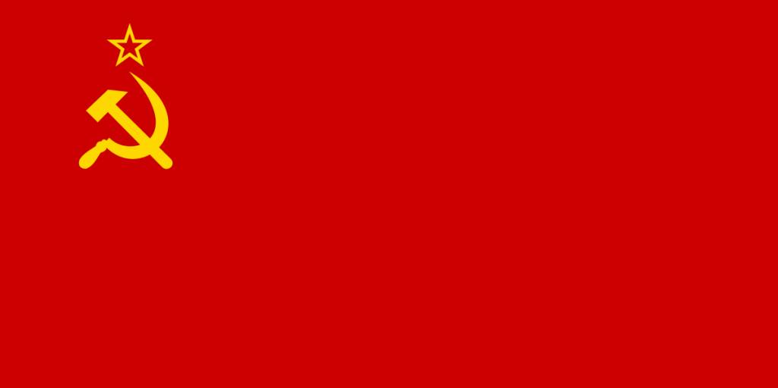

INVLOEDSSFEREN IN EUROPA
SOVJET UNIE
VERENIGDE STATEN
Estland, Letland, Litouwen en Oost-Polen worden deel van SU
Oost-Europa onder invloed van SU
West-Europa en Zuid-Europa onder invloed van VS

Slide 6
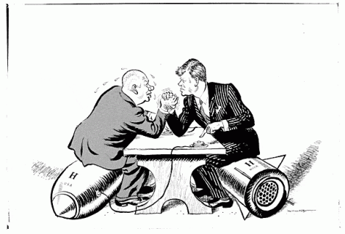
KOUDE OORLOG 1945-1989
Koude Oorlog gaat over ideologie: Welk land kan zijn ideologie zo veel mogelijk verspreiden:
De VS met zijn kapitalisme of de SU met zijn communisme
VS strijden op elk terrein: politiek, economie, cultuur en sport, behalve
MILITAIR, er zijn geen directe oorlogen tussen de SU en de VS: dus geen echte ‘hete’ oorlog.
Chroesjtjov en Kennedy

Slide 7
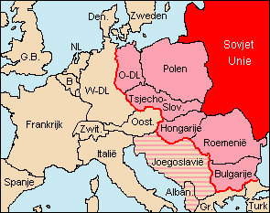
HET IJZEREN GORDIJN
Zowel VS als SU verdenken de ander er van om heel Europa te willen veroveren
In Oost-Europa brengt Stalin communistische dictators aan de macht
Oost-Europese landen worden satellietstaten van de SU
De grenzen tussen oost- en West-Europa gaan potdicht: mijnenvelden, prikkeldrad, wachttorens en militairen: het IJZEREN GORDIJN

Slide 8
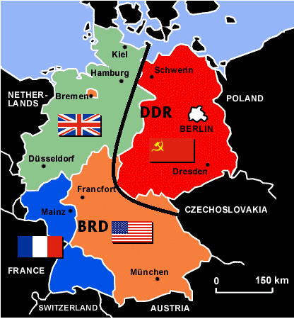
DE DUITSE DELING
Duitsland wordt verdeeld in 4 zones, die bestuurd worden door:
De SU, VS, G-B en Frankrijk
Ook Berlijn wordt verdeeld in 4 zones
Berlijn ligt in de Sovjet-zone
1948: Stalin probeert westerse landen uit Berlijn te krijgen door de blokkade van Berlijn
Het westen begint een luchtbrug om West-Berlijn te bevoorraden en Stalin geeft na 11 maanden op
Na de blokkade ontstan:
Een kapitalistisch West-Duitsland: de Bondsrepubliek Duitsland (BRD)
Een communistisch Oost-Duitsland: de Duitse Democratische Republiek (DDR)

Slide 9
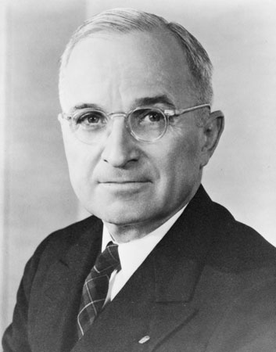
CONTAINMENT-POLITIEK
Harry Truman volgt in 1945 de overleden Roosevelt op als president van de VS
Truman komt met de Truman-leer = Truman-doctrine = Containment-politiek:
Elk land dat bedreigd wordt door het communisme krijgt hulp van de VS
Doel = verspreiding van het communisme voorkomen
Containment –politiek wordt op 2 manieren uitgevoerd:
Economisch via de Marshallhulp aan West-Europa: in een welvarend West-Europa is het communisme minder aantrekkelijk
Politiek via de NAVO (1949); de VS en zijn bondgenoten vormen een militair bondgenootschap
De SU en zijn bondgenoten richten ook een bondgenootschap op in 1955: het Warschaupact
Harry Truman

